Slide 1
R - 통계분석

Slide 2
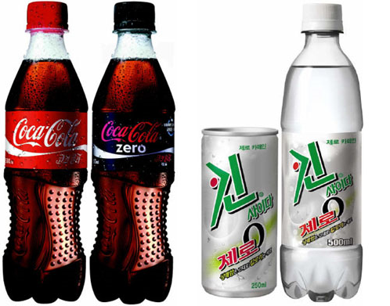
분석과제 선정
■ 편의점 탄산/과즙음료 월 판매량에 영향을 주는 요소는 무엇인가?
⇒ ‘탄산/과즙음료 월 판매량 예측 모형’ 도출
분석 DATA 수집
탄산/과즙음료
판매정보
(최근 5년 실적)
탄산/과즙음료
상품정보
(상품종류, 가격 등)
기상청 날씨정보
(온도, 날씨, 강우량 등)

Slide 3
분석과제 수행 방법론
■ 탄산/과즙음료 월 판매량에 대한 예측모형 도출 및 예측값과 실제값 비교
[Step1] 후보 변수 선정
음료 판매량에 영향력이 있는 후보 변수 선정
[Step2] 영향 변수 선정
통계 분석 방법론을 이용한 영향 변수 선정
(Two-sample T-test, 상관분석 등)
[Step3] 다중 회귀 분석
다중 회귀분석 을 통한 예측 모형 도출
[Step4] 예측 모형 검증
월별 탄산음료 실제 판매량과 예측판매량 비교

Slide 4
[Step1] 후보 변수 선정
■ 탄산/과즙음료 월 판매량에 영향을 미칠 수 있는 변수 선정
기온
: 선택 변수
강우일수
날씨
탄산/과즙음료
판매수량
총 6가지
변수 선택
점포수
구매
고객수
상품
품목수
휴일일수
(주말/공휴일)
판매일수
알고자 하는 값 (종속변수)
판매수량에 영향을 미치는 변수 (독립변수)
* 판매일수 ≒ 점포수 ≒ 구매고객수와 같이 동일한
성격의 변수는 한가지만 선택함

Slide 5
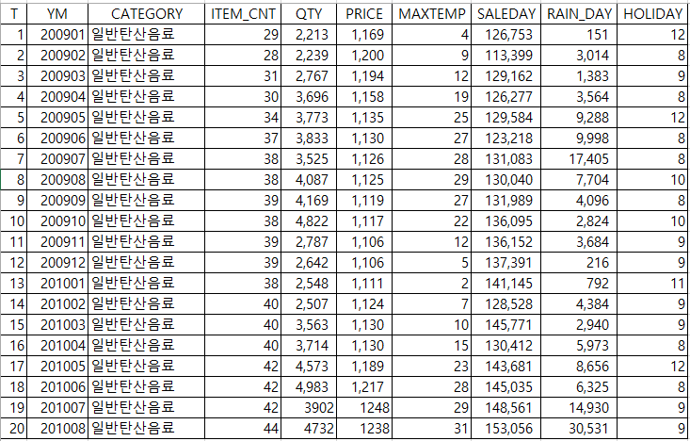
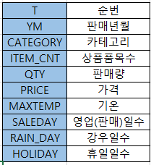
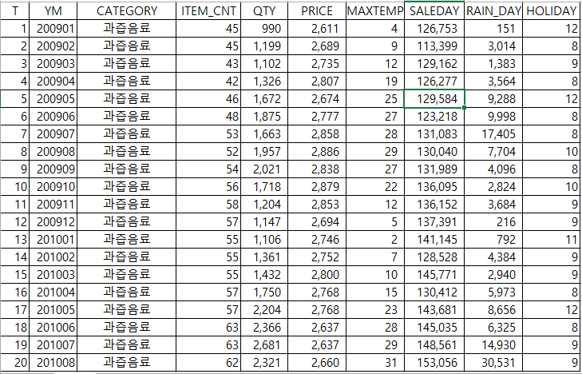
[Step 2-3] 영향변수 선정 및 다중회귀분석
기초 데이터 구성 ( 2009년~2013년간 탄산음료/과즙음료 데이터)

Slide 6
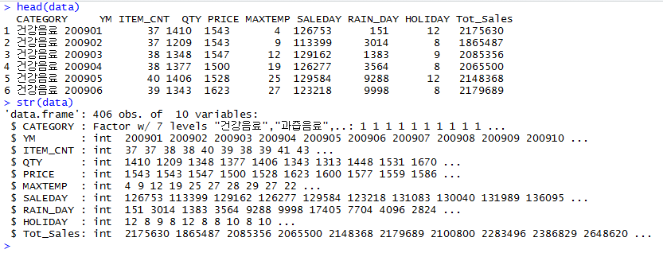
[Step 2-3] 영향변수 선정 및 다중회귀분석
데이터 구성
데이터는10개의 변수와 406개의 object로 구성되어 있음.

Slide 7
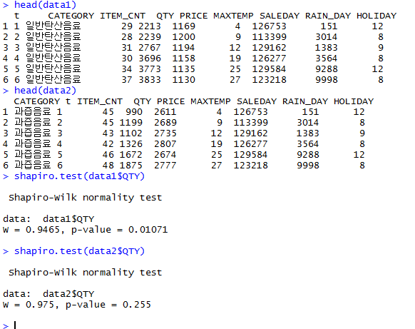
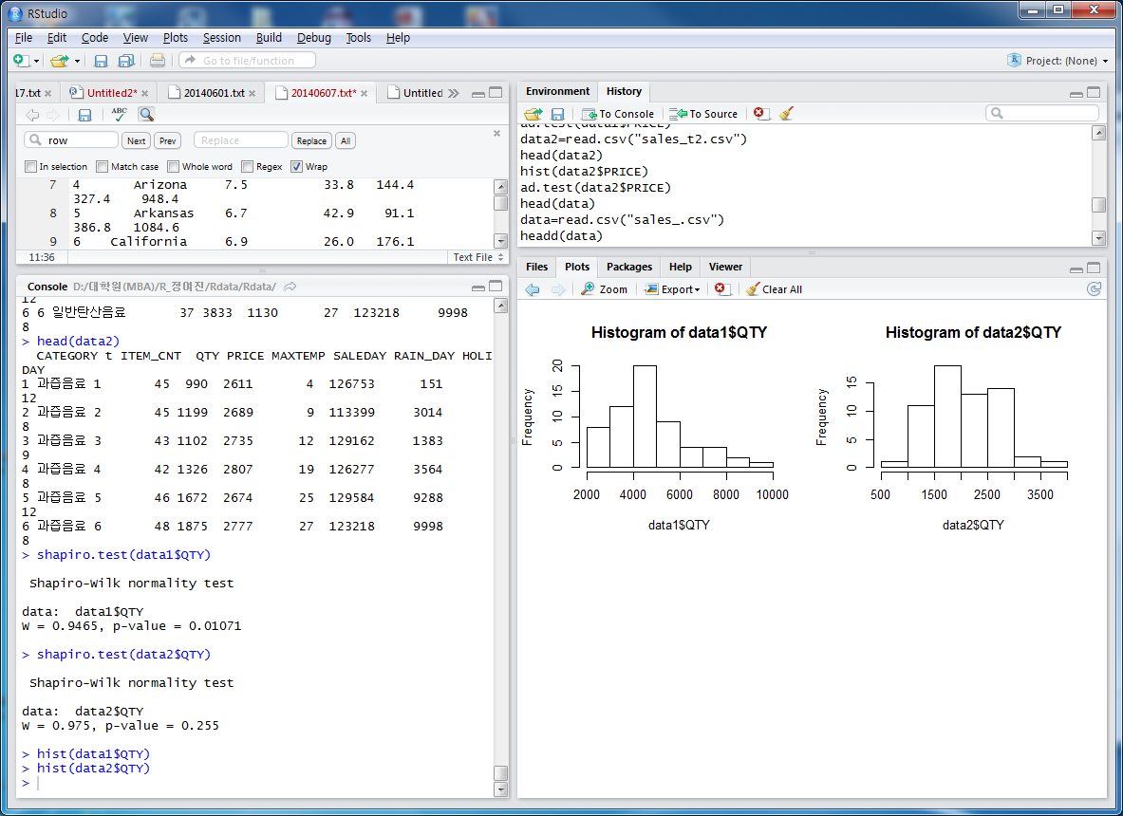
[Step 2-3] 영향변수 선정 및 다중회귀분석
데이터 변환 구성
hist(data1$QTY)
hist(data2$QTY)
방법 : 일반 탄산음료와 과즙음료를 비교 분석하여 진행.
각각 하스토그램과 정규성 테스트를 통하여
기준을 p_value>0.01로 선정.

Slide 8
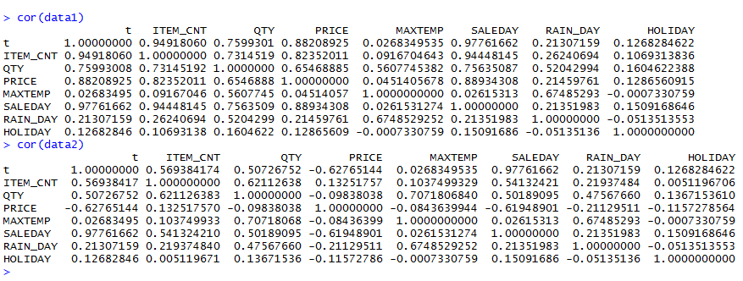
[Step 2-3] 영향변수 선정 및 다중회귀분석
판매량 상관관계 분석
일반탄산음료
과즙음료
분석방법 :
일반탄산음료와 과즙음료는 상호 상관관계분석으로 판매량(QTY)을 아래 회귀식으로 추정할 수 있다.
y^= b0+ b1x1 + b2x2 + . . . + bpxp

Slide 9
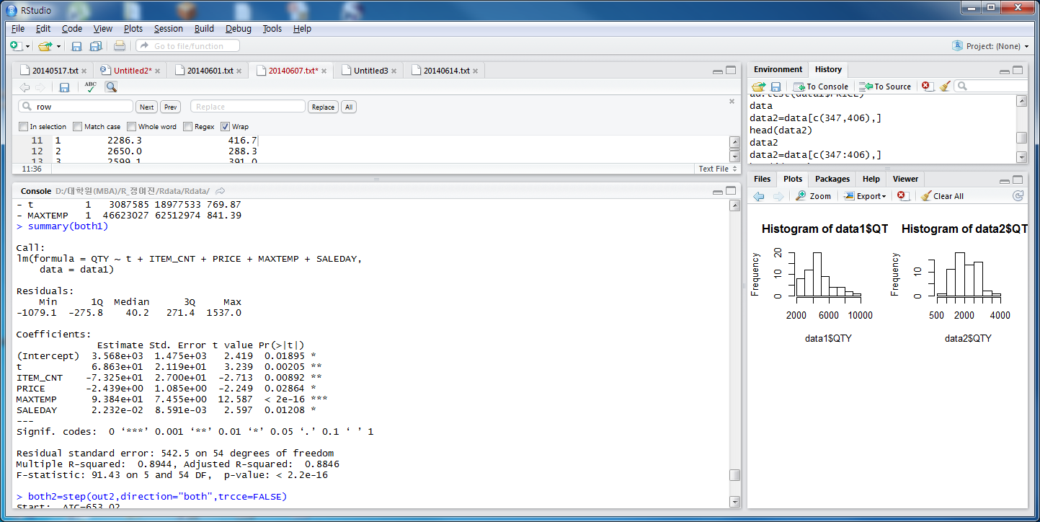
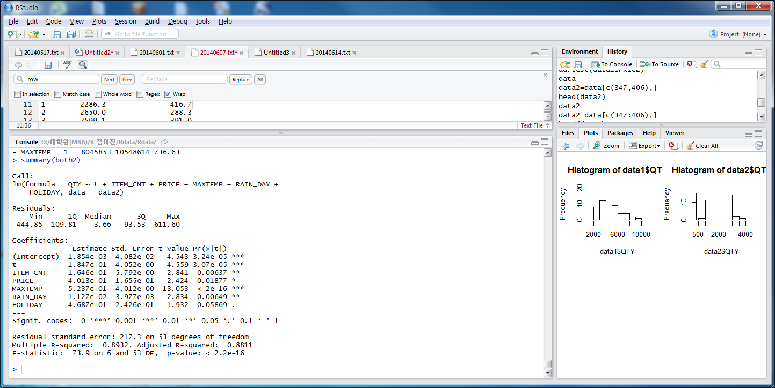
[Step 2-3] 영향변수 선정 및 다중회귀분석
회귀모형에 따른 회귀식
out1=lm(QTY~.,data=data1)
out2=lm(QTY~.,data=data2)
both1=step(out1,direction="both",trcce=FALSE)
both2=step(out2,direction="both",trcce=FALSE)
QTY1(탄산음료판매량)=
3568+68.63(t)-73.25(ITEM_CNT)-2.439(PRICE)+93.84(MAXTEMP)+0.02232(SALEDAY)
→분석2 : 결정계수89.44%, ARQ88.46, F_value가 91.43으로
유의한 변수의 값들이
일반탄산음료 판매량의 변동량을 설명할 수 있다
QTY1(과즙음료판매량)=
-1854+18.47(t)+16.46(ITEM_CNT)+0.4013(PRICE)+52.37(MAXTEMP)-0.0127(RAINDAY)+46.87(HOLIDAY)
→분석3 : 결정계수89.32%, ARQ88.11, F_value가 73.9로
유의한 변수의 값들이
과즙음료 판매량의 변동량을 설명할 수 있다.

Slide 10
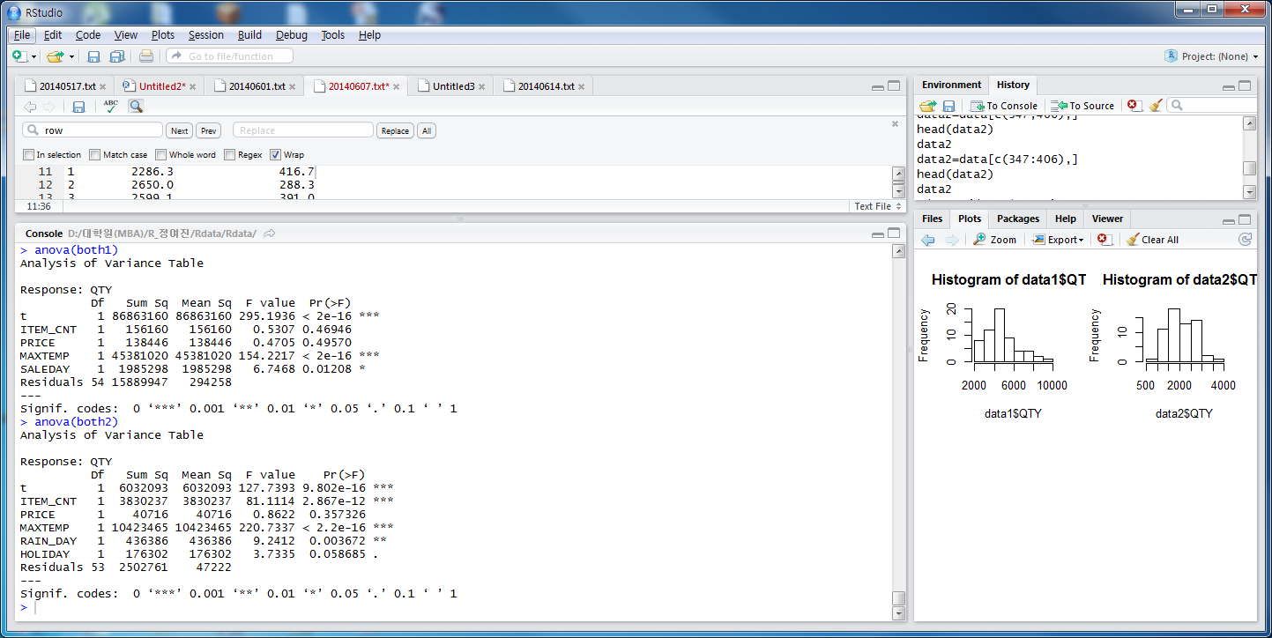
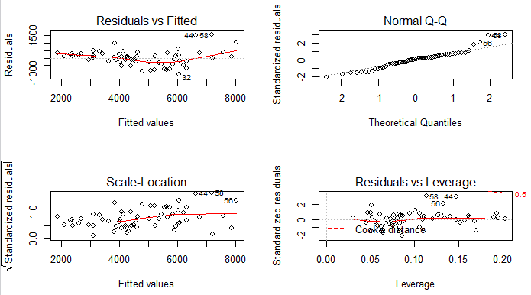
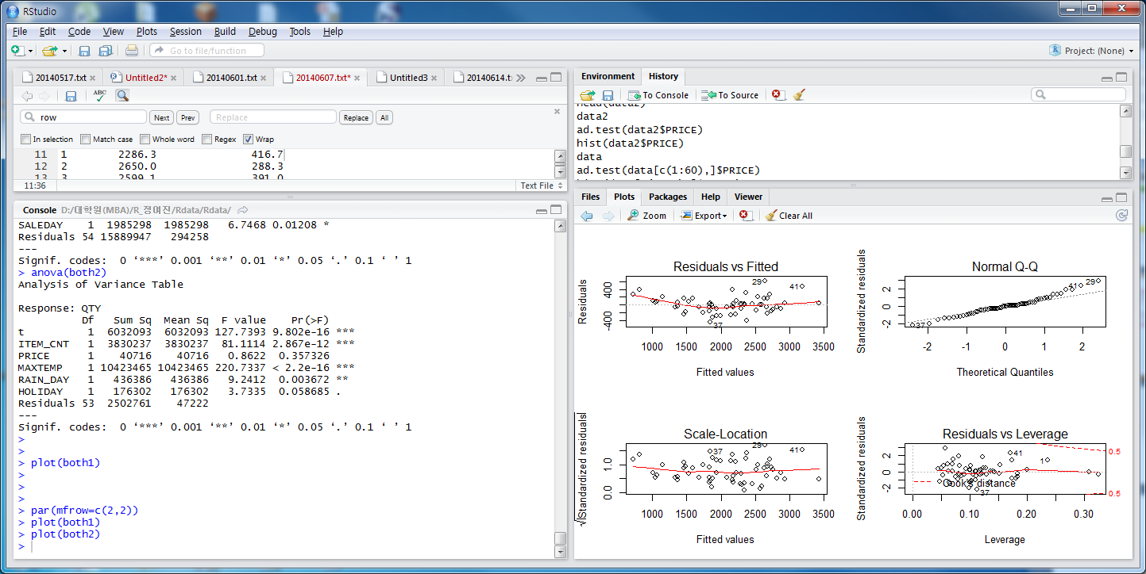
[Step 2-3] 영향변수 선정 및 다중회귀분석
추정을 위한 회귀모형에 따른 유의성 검증과 잔차 분석
→ 분석4:
추정을 위해 ANOVA분석을 통해 유의 인자확인과
잔차분석에서 2개정도 이상치 존재하지만 크게 영향을
주지 않는 것으로 판단.

Slide 11
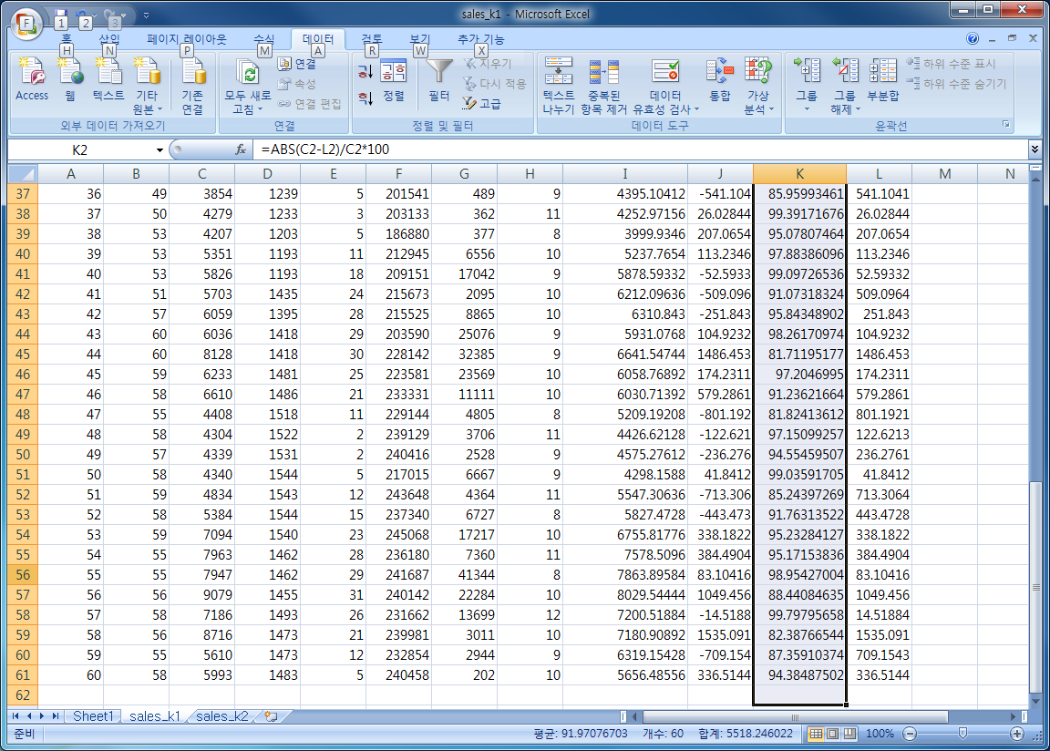
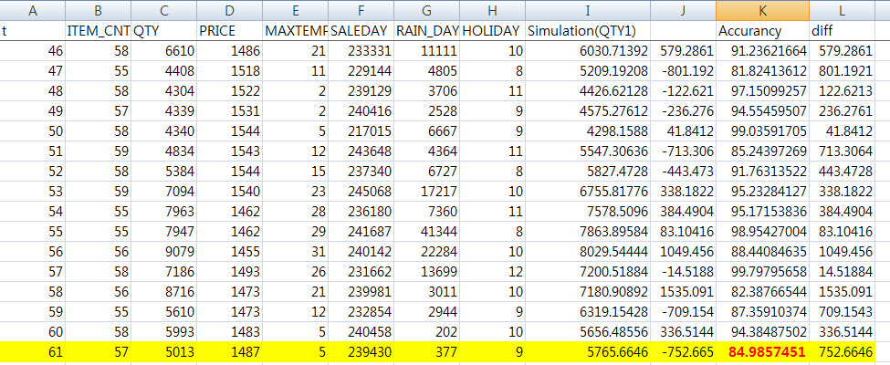
[Step 4] 예측모형 검증
1. 회귀모형에 따른 Simulation For 탄산음료
QTY1(탄산음료판매량)=
3568+68.63(t)-73.25(ITEM_CNT)-2.439(PRICE)+93.84(MAXTEMP)+0.02232(SALEDAY)
방법1 : 기존데이터 검증
→ 평균 약93% Accurrency
방법2 : 미래(2014년) 데이터 검증
→ 약85% Accurrency

Slide 12
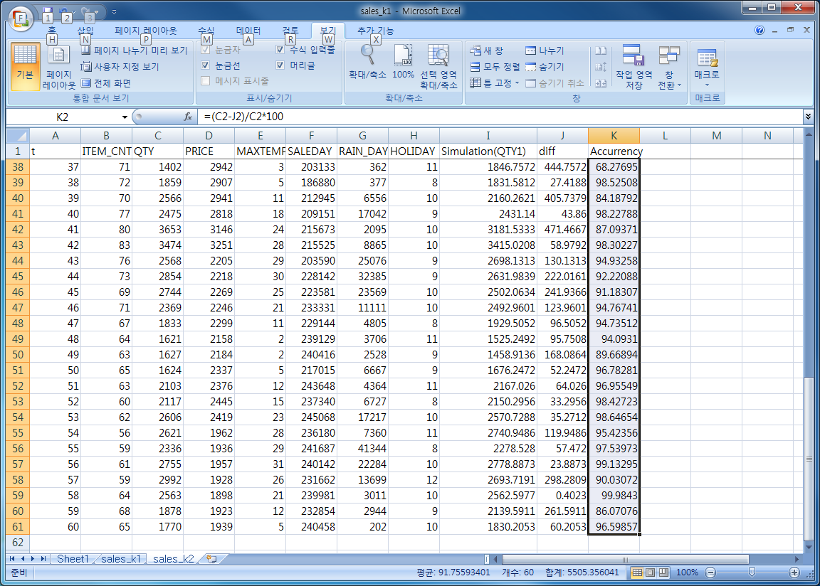
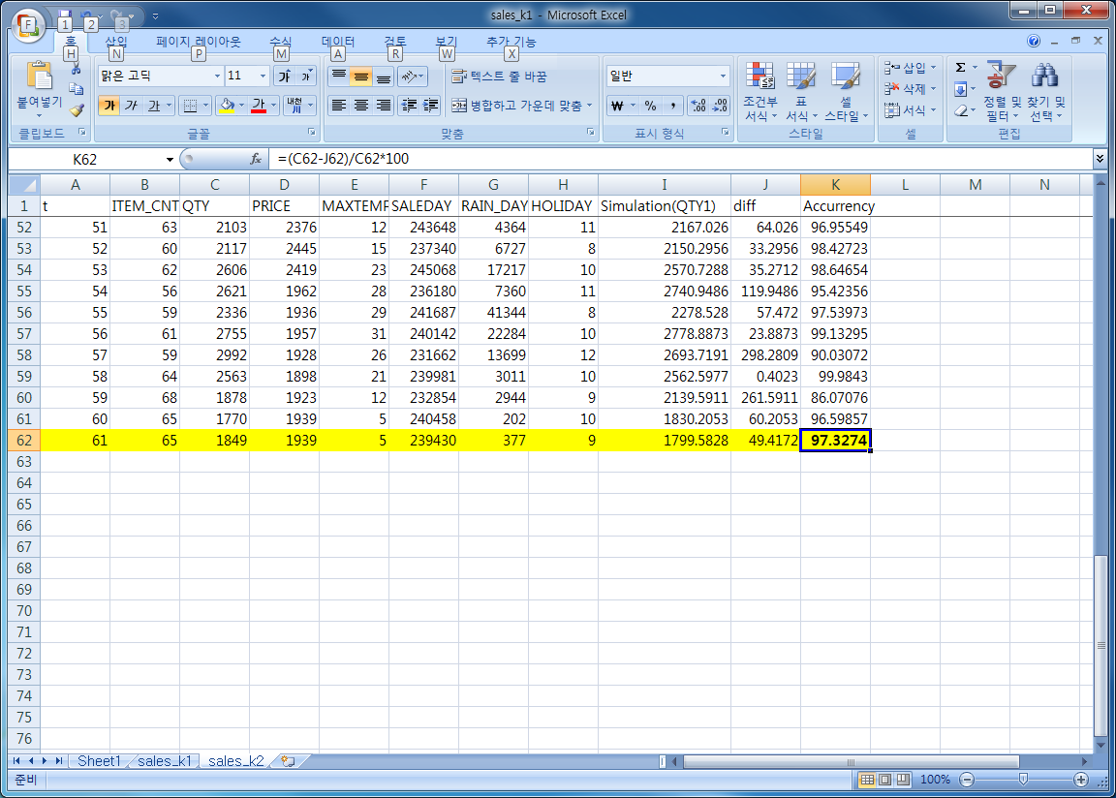
[Step 4] 예측모형 검증
2. 회귀모형에 따른 Simulation For 과즙음료
QTY1(과즙음료판매량)=
-1854+18.47(t)+16.46(ITEM_CNT)+0.4013(PRICE)+52.37(MAXTEMP)-0.0127(RAINDAY)+46.87(HOLIDAY)
방법1 : 기존데이터 검증
평균 약92% Accurrency
방법2 : 미래(2014년)
데이터 검증
→ 약85% Accurrency

Slide 13
감사합니다.

